Slide 1

פרוייקט סוף במסדי נתונים אופק רבוטינקוף-207676917 עידו פס-208705871 אביחי דורון-207541525 שירה הלוי-316599877
Community
Center

Slide 2



תיאור הארגון
הארגון שבחרנו לעסוק בו הוא רשת מתנ"סים – Community Center
רשת המתנסי"ם הינה בפריסה ארצית של כ-6 סניפים בררחבי הארץ: ירושלים, חולון, חיפה, אילת, נתניה ואריאל.
המתנס"ים מציעים 12 חוגים במגוון תחומים, החל משיעורי ספורט למיניהם ועד לאומנות על מגוון תחומיה.
הרשת מעסיקה כ- 50 עובדים שמתוכם כ- 38 מדריכים מקצועיים ברמות הסמכה שונות, 6 מזכירות וכ- 6 מנהלים, אחד לכל סניף.
כיום, לרשת יש כ 566 תלמידים סה"כ.

Slide 3
אפיון המערכת
מטרת המערכת היא לספק מידע עבור בעלי העניין אודות מערך החוגים במתנ"סים בששת הסניפים הארציים ולהסיק עבורם מסקנות עסקיות.
שימושי המערכת :
השימוש היומיומי במערכת מתבצע על ידי המזכירות שרושמות תלמידים לחוגים ע"פ בחירתם אשר משלמים מראש 12 תשלומים חודשיים, בנוסף ישנה אופצית רישום לחוגים אונליין.
השימוש העסקי במערכת מתבצע ע"י הגורמים האנליטיים ומקבלי ההחלטות העסקיות בחברה לרבות אנשי השיווק.

Slide 4
אפיון המערכת
הנתונים שהמערכת שומרת: פרטי אנשי הצוות, המשתתפים בחוגים, החוגים עצמם, סניפי המתנ"ס, והקבוצות שבהן מתקיימים החוגים בסניפים השונים.
השאלות עליהן צריכה לענות המערכת יספקו מידע שיעזור לקבוע אילו סניפים רווחיים, איכות תפקוד העובדים, תנאי העובדים, סיווג אוכלוסיות המשתתפים בחוגים והכדאיות העסקית הכללית של כל חוג.

Slide 5
אפיון הנתונים
צוות העובדים אשר מתחלקים לשלושה סוגים:
מנהלים, מזכירות ומדריכים. הנתונים אשר שמורים עבור כל איש צוות הם: מזהה חח"ע ערכי סידורי, שם פרטי, שם משפחה, מס' טלפון, משכורת והעיר בה הוא מתגורר.
מנהלים: מזהה חח"ע סידורי, שנות ניסיון. מנהל מנהל סניף בעיר שבה הוא מתגורר.
מדריכים: מדריך לא בהכרח מדריך קורס בעיר שבה הוא מתגורר. כל מדריך מכיל את התכונות הבאות: מזהה חח"ע סידורי, רמת הסמכה.
מזכירות: מזהה חח"ע סידורי, בונוס, אשר מחושב כפונקציה של מספר הרישומים שכל מזכירה עשתה, ומהווה את הבונוס השנתי שלה.
כל איש צוות זכאי לקבל מתנה אחת במהלך העסקתו.
טבלת המתנות: הטבלה מציגה נתונים עבור סוג המתנה ואת שוויה בש"ח. טבלת הקשר בין העובד למתנה מציגה עבור כל עובד האם הוא לקח את המתנה באופן בוליאני.

Slide 6
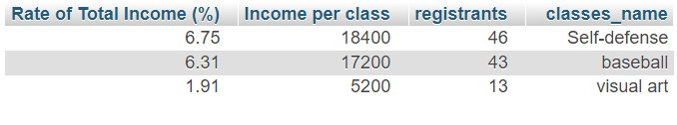
אפיון נתונים
סטודנטים: מזהה חח"ע סידורי, שם פרטי, שם משפחה, גיל.
חוגים : החוגים הקיימים הם במגוון תחומים ומכילים את התכונות: מזהה חח"ע סידורי, שם החוג, מחיר חודשי עבור השתתפות בחוג.
סניפים: הסניפים במערך המתנס"ים פרוסים בחמש ערים ברחבי הארץ ומכילים את התכונות : מזהה חח"ע סידורי, עיר, מנהל הסניף.
קבוצות: יישות חלשה אשר מתארת את כל החוגים המתקיימים בכל הסניפים.

Slide 7
אילוצי המערכת
אילוצי השתתפות
אילוצי מפתח
כל חוג חייב להתקיים לכל הפחות בסניף אחד
לכל סניף יש בדיוק מנהל אחד
כל רישום של משתתף לחוג מתבצע בדיוק ע"י מזכירה אחת.
כל קבוצה (חוג מסוים בסניף מסוים) מודרכת ע"י בדיוק מדריך אחד.
כל איש צוות לוקח לכל היותר מתנה אחת
מאפיינים נוספים
1. הורשה: כל העובדים (מנהלים, מדריכים ומזכירות) יורשים תכונות מטבלת האב "STUFF".
2. אגרגציה :
מזכירה מבצעת רישום לחוג ומתעדת אותו בטבלת הקשר שבין תלמידים וחוגים.
תיאום של מדריך לקבוצה מתועדת ע"י הקשר בין חוג, סניף וקבוצה.

Slide 8
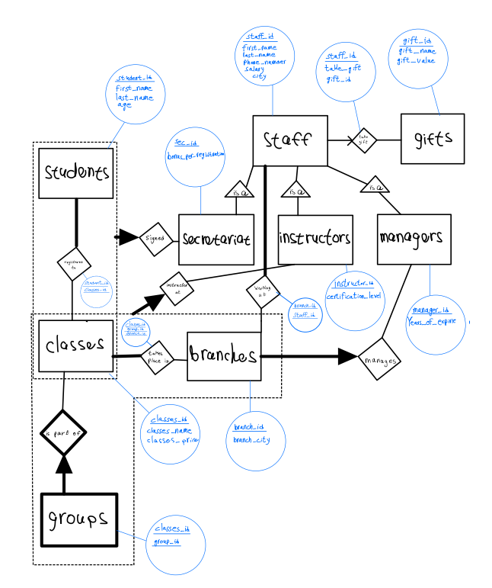
Erd

Slide 9
נרמול הטבלאות
צוות העובדים: כל השדות תלויים במספר עובד, לפי מספר עובד ניתן להגיע לכל פרטיו- BCNF
מנהלים, מדריכים, מזכירות: כל פרטיי העובד תלויים במספר העובד-BCNF
טבלת המתנות: ניתן לגשת לכל הפרטים על המתנה לפי קוד מתנה- BCNF
סטודנטים: לפי מספר הסטודנט ניתן לגשת לכל השדות- BCNF
חוגים : שם החוג תלוי במספר החוג-BCNF
סניפים: כל השדות תלויים במספר הסניף- המפתח, וכן אין שום תלות נוספת בין שני שדות שאינן מפתחות- BCNF
קבוצות: כל השדות הן מפתחות ואין תלות ביניהן-BCNF

Slide 10

אכלוס מסד הנתונים
ביצענו ייבוא לטבלאות באמצעות פונקציית
מ-EXCEL אל מסד הנתונים

Slide 11
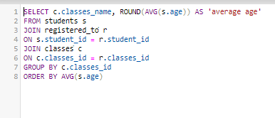
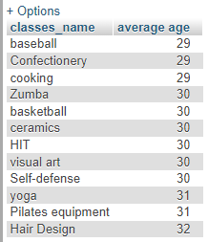
ממוצע גילאים בכל חוג
שאילתות
השאילתה מיועדת להחלטות הקשורות למחלקת השיווק של החברה.
ממוצע הגילאים בכל חוג נותן אינדיקציה על משתתפים פוטנציאלים שאליהם ניתן לפנות.
מסקנות:
ניתן לראות שאין גוון בין הגילאים של הנרשמים לקורסים הנוכחים, השוויק העתידי יתמקד באוכלוסיות בגילאים שונים.

Slide 12
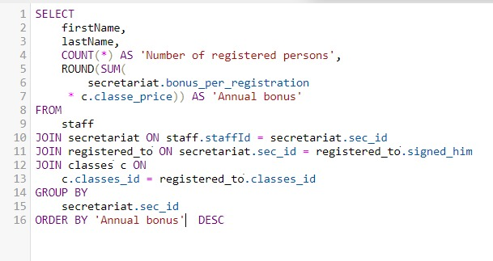
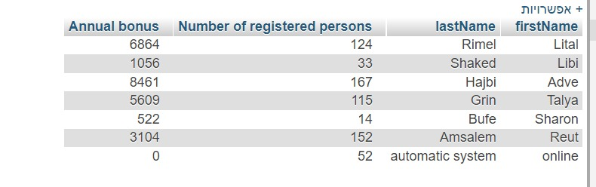
מספר רישומים לכל מזכירה
שאילתות
השאילתה מיודעת לבחון את הביצועים של המזכירות ולעזור לקבל החלטות בנושאי קידום ופיטורים.
בנוסף השאילתה מציגה את הבונוס השנתי שכל מזכירה מרוויחה.

Slide 13
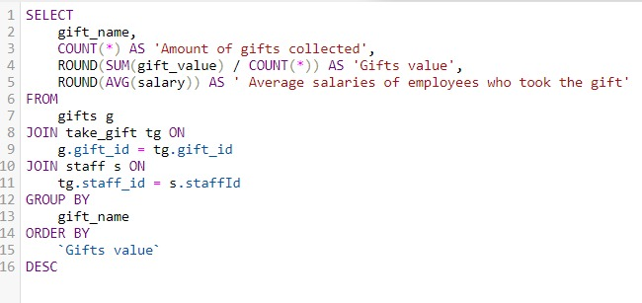
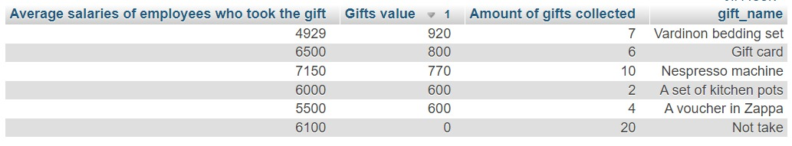
שווי המתנות שעובדים לקחו ביחס למשכורת שלהם
שאילתות
השאילתה מציגה את הקשר בין ממוצע המשכורת לבין המתנה שאותה בחר העובד. בנוסף את כמות המתנות.
ניתן לראות שהעובדים שבחרו את המתנה היקרה ביותר מרוויחים הכי מעט.

Slide 14
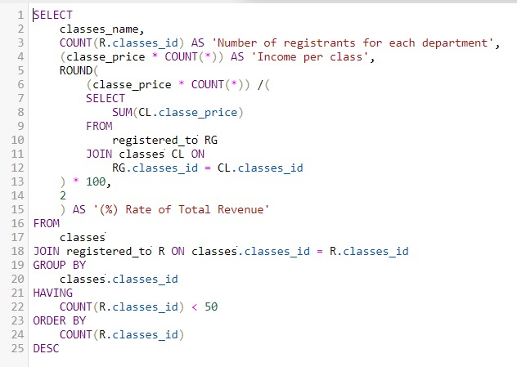
קורסים עם פחות מ50 נרשמים
שאילתות
בשאילתה זו רצינו לבדוק איזה קורסים פחות רווחים, מצאנו את הקורסים בהם פחות מ50 רשומים.
בנוסף מפורטות ההכנסות החודשיות מקורסים אלו והאחוז היחסי מסך כל ההכנסות החודשית.

Slide 15
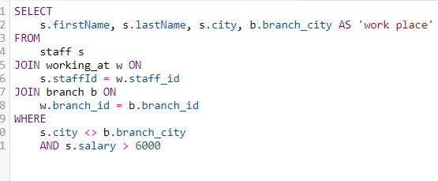
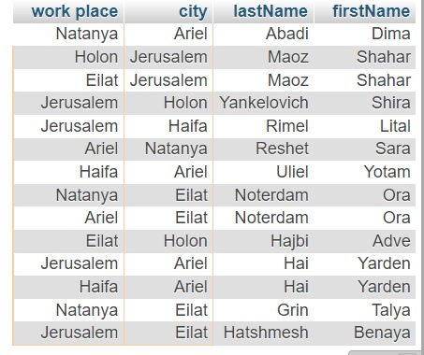
עובדים שלא עובדים בעיר שלהם, והמשכורת שלהם גדולה מ6,000
שאילתות
בשאילתה זו רצינו לבדוק לאיזה עובדים נרצה לתת רכב חברה
התנאים לקבלת רכב חברה הם:
לא עובדים בעיר שלהם
משכורת מעל 6000.

